Slide 1


Diseño interactivo de aplicaciones Web
2022

Slide 2

Contenidos
vo
Diseño interactivo de aplicaciones web
2.1 Herramientas y frameworks
2.2 Intercambio y consumo de datos

Slide 3
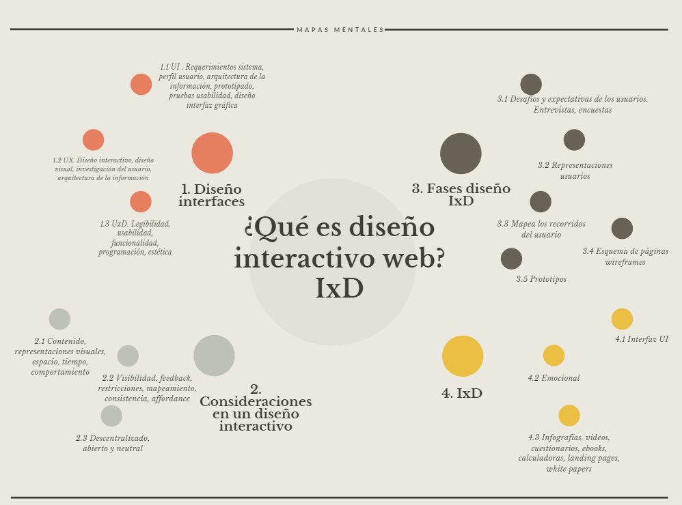
2.1 Herramientas y frameworks

Slide 4
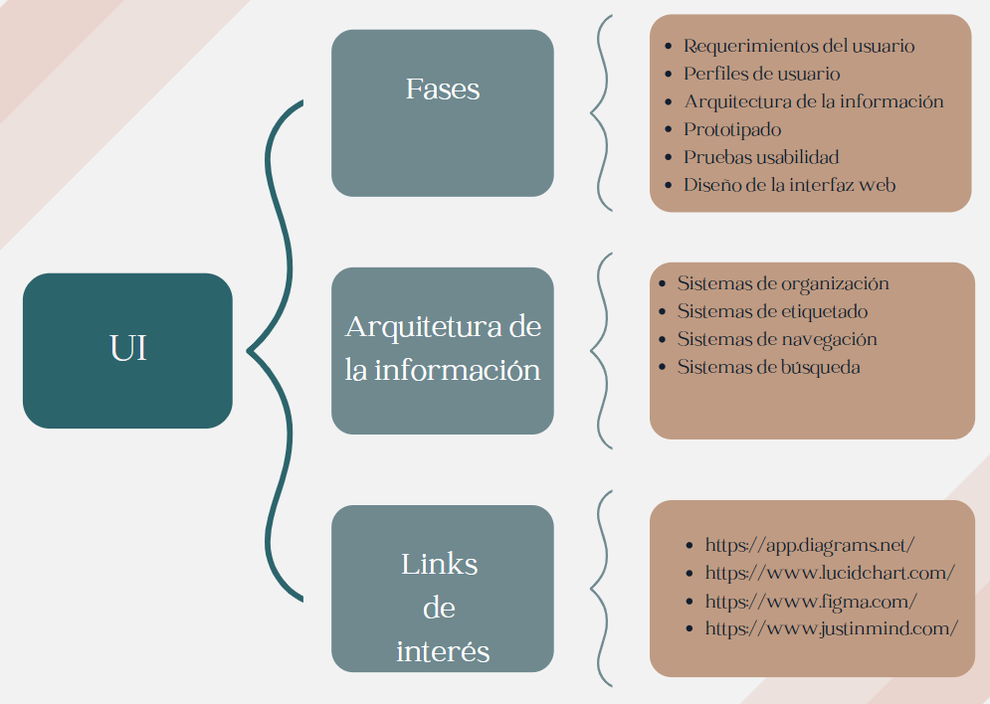
Fases del diseño de interfaz gráfica UI

Slide 5
Fases del diseño de una interfaz gráfica UI
Requerimientos del usuario
Definir de manera concreta la funcionalidad que tendrá el sistema informático
Evitar redundancia de funcionalidad
Perfiles de usuario
Establecer los usuarios que interactúan con el sistema
Revisar las tareas que cada usuario realizará sobre el sistema informático
Arquitectura de la información
El diseño estructural del espacio de información para facilitar el acceso intuitivo al contenido
Prototipado
Pruebas de usabilidad
Diseño de la interfaz web
Es una representación total o parcial de un sistema informático. La idea es que el usuario final tenga un acercamiento al software y se pueda revisar el funcionamiento
Estas pruebas evalúan el grado en el que un usuario específico puede usar un sistema de información. Se revisa la efectividad, eficiencia y satisfacción.
El diseño de la interfaz permite crear un medio de comunicación entre el sistema informático y el usuario.

Slide 6
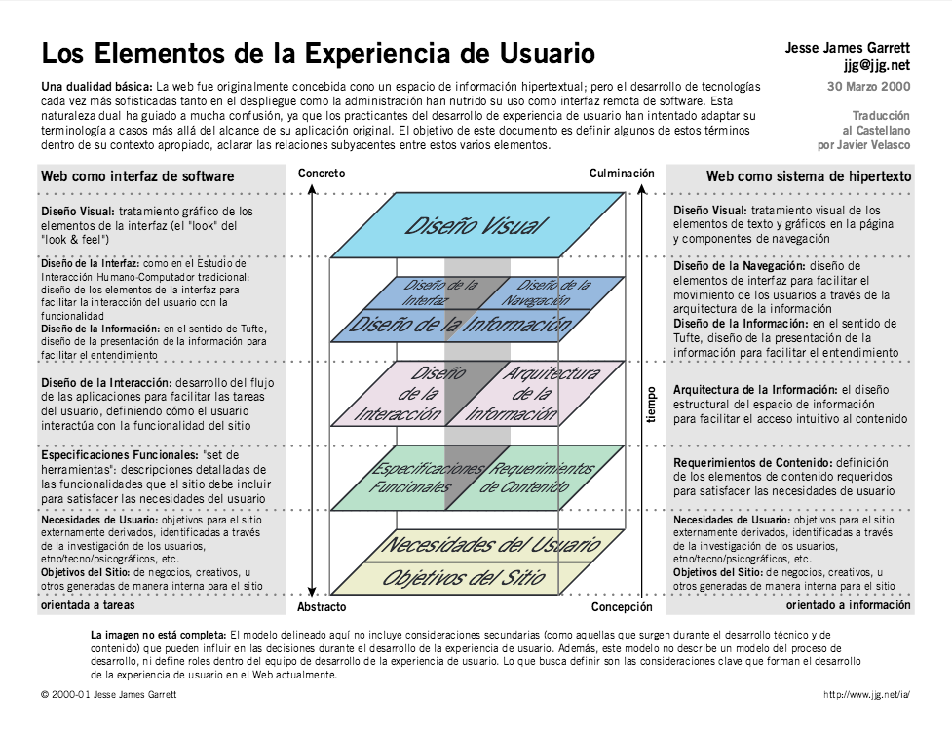

Slide 7
Ejemplo diseño de UI- user interface
1. Requerimientos
Se requiere crear un formulario para registro de nuevos productos en un e-commerce
Un empleado de la organización realizará el ingreso del producto
Los datos que se registrarán son: código, nombre, cantidad, precio, imagen, color
Al final se puede revisar el listado de productos

Slide 8
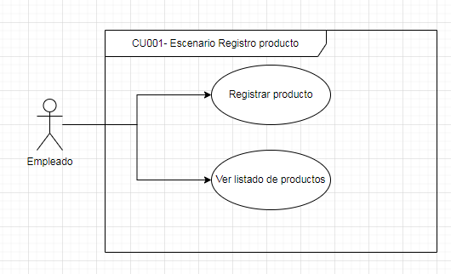
Perfiles de usuario

Slide 9
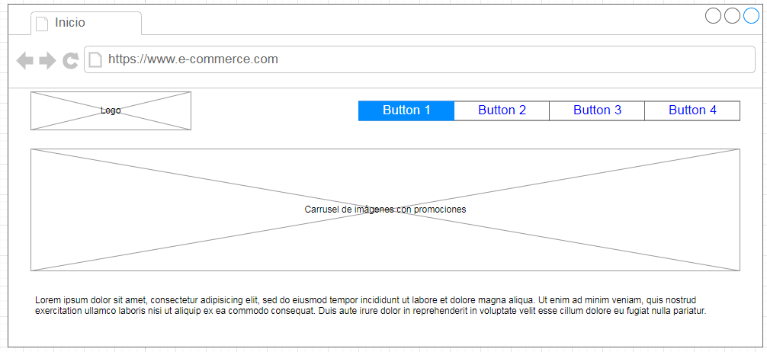
Arquitectura de la información

Slide 10
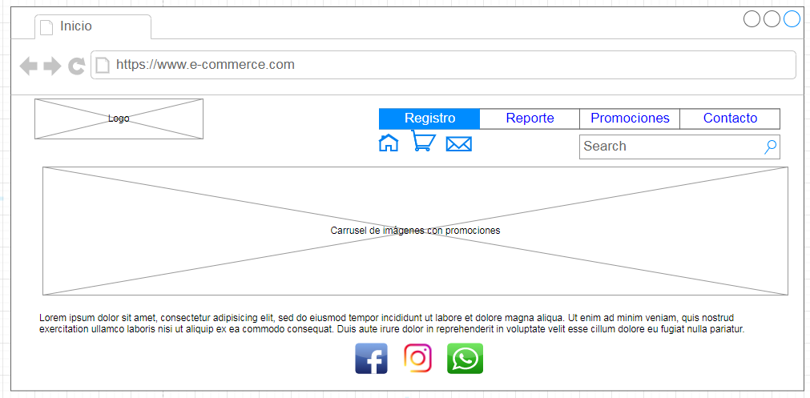

Slide 11
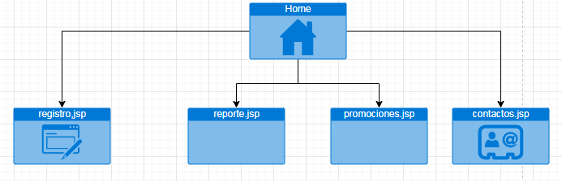
Mapa de navegación

Slide 12
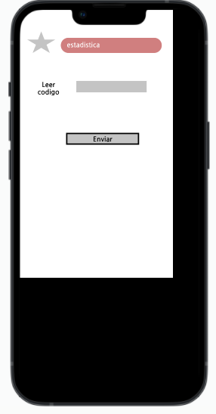
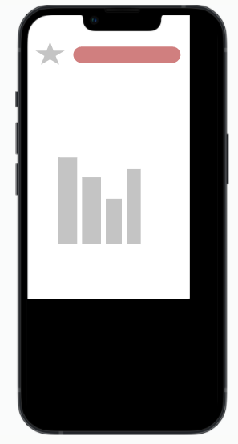
Prototipado

Slide 13
Pruebas de Usabilidad
Capacidad para reconocer su adecuación: Capacidad del producto que permite al usuario entender si el software es adecuado para sus necesidades.
Capacidad de aprendizaje: Capacidad del producto que permite al usuario aprender su aplicación
Capacidad para ser usado: Capacidad del producto que permite al usuario operarlo y controlarlo con facilidad.
Protección contra errores de usuario: Capacidad del sistema para proteger a los usuarios de cometer errores.
Estética de la interfaz de usuario: Capacidad de la interfaz de usuario de ser agradable visualmente, y satisfacer la interacción con el usuario.
Accesibilidad: Capacidad del producto que permite que sea utilizado por usuarios con determinadas características y discapacidades.

Slide 14
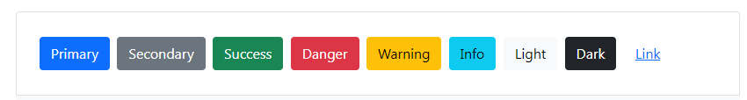
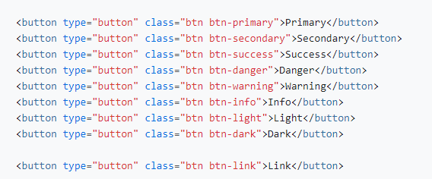
Mensajes Bootstrap

Slide 15
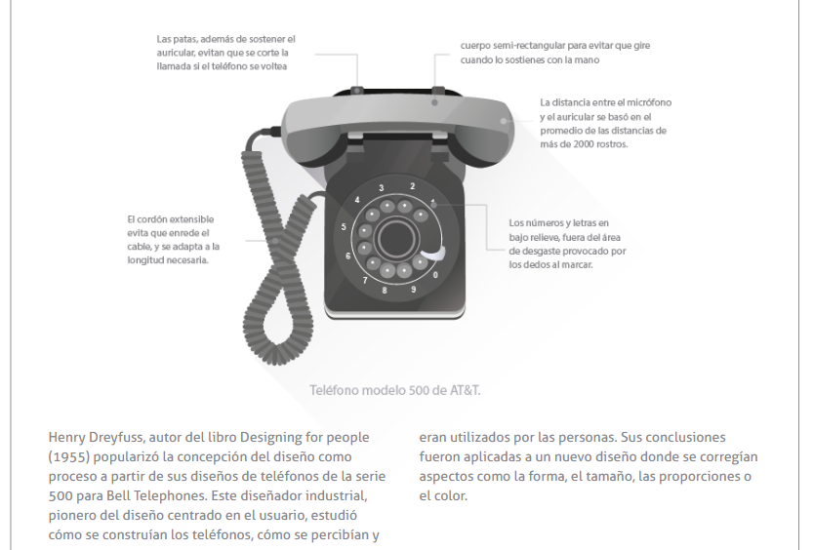
Diseño de la interfaz gráfica

Slide 16
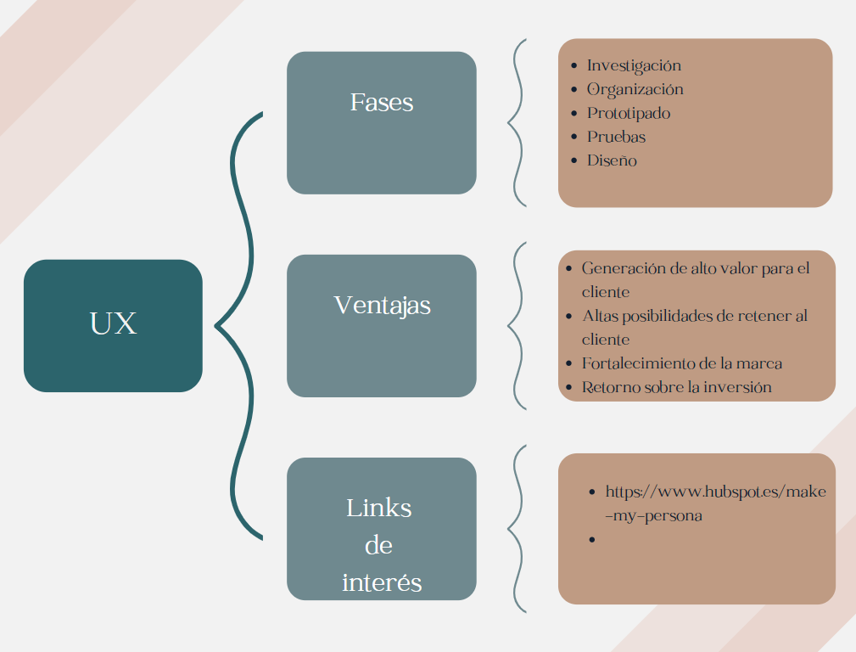

Slide 17
Creación de buyer persona
Una Buyer Persona es un perfil ficticio basado en datos reales de clientes, es la personificación del cliente ideal de tu empresa. Es la base de toda la estrategia de Marketing Digital y producción de contenidos. A diferencia del público objetivo que es genérico, la buyer persona tiene características específicas.
Para crear la buyer persona, es necesario investigar:
quiénes son tus clientes;
cuál es su trabajo;
qué hacen durante el día;
cómo se informan;
cuáles son sus mayores necesidades.
https://www.hubspot.es/make-my-persona

Slide 18
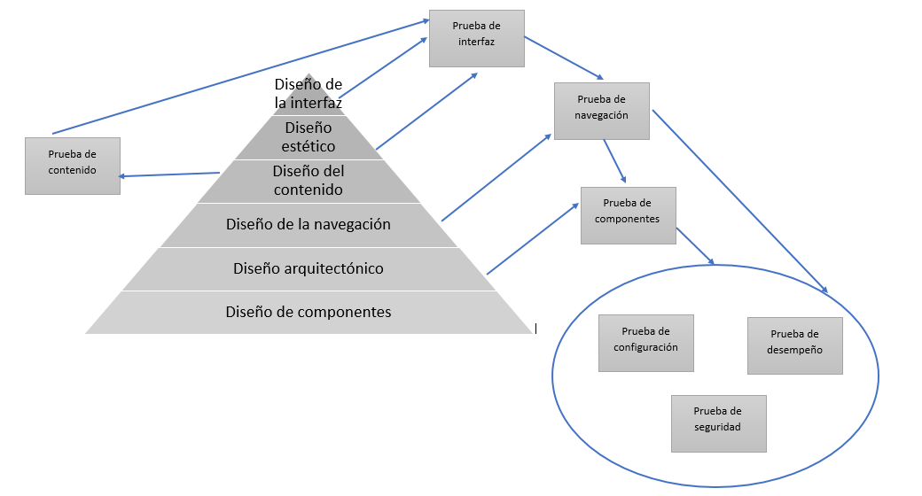
Pruebas de usabilidad

Slide 19
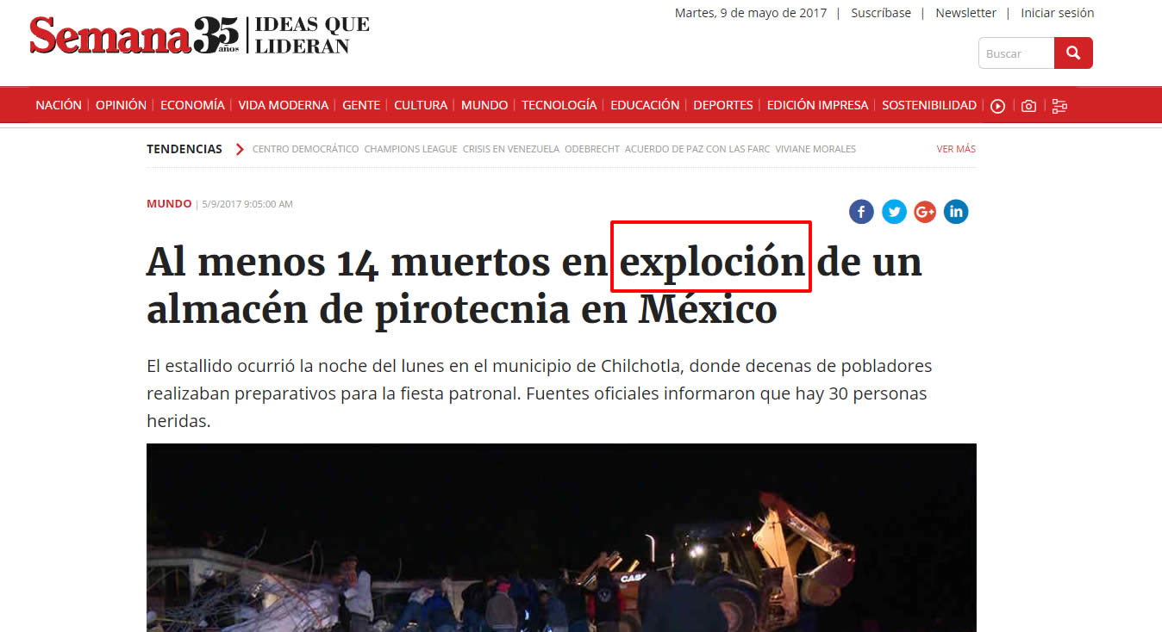
Prueba de contenido
Esta prueba intenta descubrir los errores en el contenido.
Descubrir errores tipográficos, equívocos gramaticales, errores en la consistencia del contenido, inexactitudes en las representaciones gráficas y fallas en las referencias cruzadas.
También es importante verificar el contenido dinámico almacenado en la base de datos

Slide 20
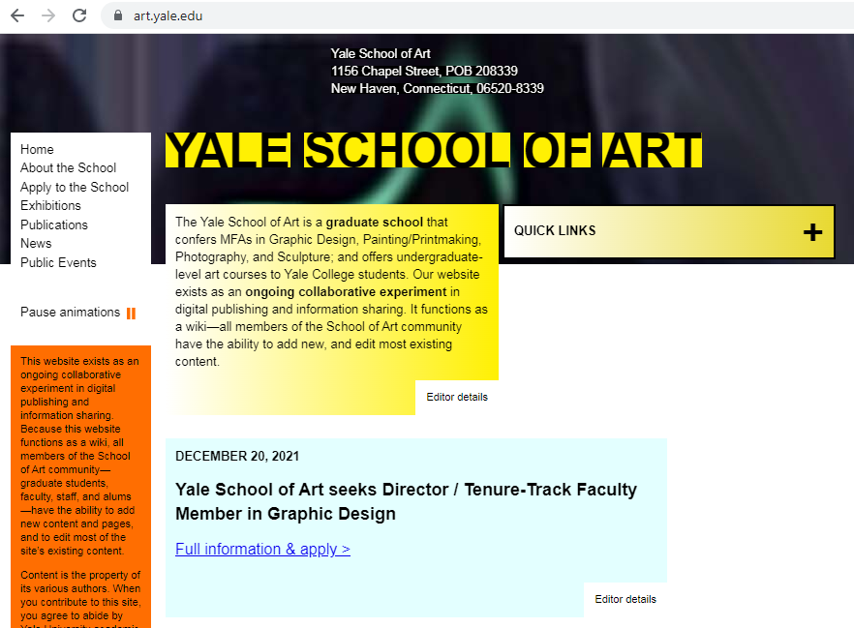
Prueba de la interfaz
La prueba de interfaz ejercita los mecanismos de interacción y valida los aspectos estéticos de la interfaz de usuario.
El objetivo es descubrir los errores que resultan de una pobre implementación de interacción.
Verificar combinación de colores, tipos de letras, resolución de imágenes o iconos.

Slide 21
Framework
El Framework es una especie de plantilla, un esquema conceptual, que simplifica la elaboración de una tarea, ya que solo es necesario complementarlo de acuerdo a lo que se quiere realizar.
Un framework es un marco o esquema de trabajo generalmente utilizado por programadores para realizar el desarrollo de software. Utilizar un framework permite agilizar los procesos de desarrollo ya que evita tener que escribir código de forma repetitiva, asegura unas buenas prácticas y la consistencia del código.

Slide 22
Tipos Frameworks
Aplicaciones web
Creación de proyectos online
Diseño web hasta servicios web.
Aplicaciones en general
Permite complementar la estructura de una aplicación para un sistema operativo
.NET
Tecnología Ajax
Usa Ajax
Dependen del lenguaje de programación
Gestión de Contenidos
Permiten manejar el contenido de un sitio.
CMS
Multimedia
Facilita el trabajo cuando se usan videos, música, imágenes
Angular, Laravel

Slide 23

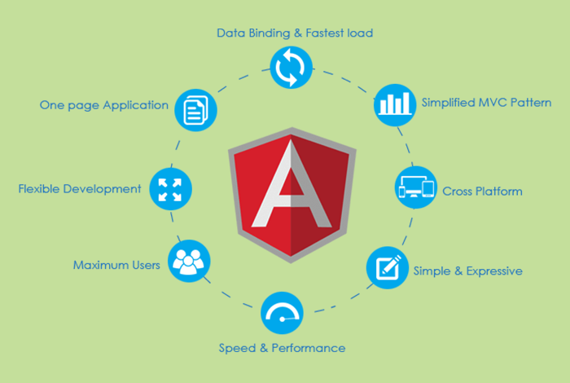
Angular

Slide 24
2.2 Formatos de intercambio de datos
JSON
JavaScript Object Notation
JSON se basa en un subconjunto del lenguaje de programación JavaScript.
GEOJSON
Basado en JSON
Formato de intercambio de datos geoespaciales de código abierto que representa entidades geográficas sencillas y sus atributos no espaciales
XML
Extensible Markup Language
El propósito principal del lenguaje es compartir datos a través de diferentes sistemas, como Internet
Un objeto JSON puede ser almacenado en su propio archivo, que es básicamente sólo un archivo de texto con una extensión , y una MIME type (en-US) application/json .

Slide 25
Tipos de Datos
Puntos (incluidas direcciones y ubicaciones)
Cadenas de texto (incluidos direcciones, carreteras y límites)
Polígonos (incluidos países, provincias y extensiones de tierra)
Colecciones multiparte de entidades de puntos, de cadenas de texto o de polígonos
Los valores pueden cadenas, números o booleanos, así como otros objetos JSON, con cualquier nivel de anidación.
Tipos cadena
Tipos binario codificado
Tipos numéricos
decimal: número decimal de precisión (dígitos significativos) arbitraria *
Tipos de fecha/hora

Slide 26
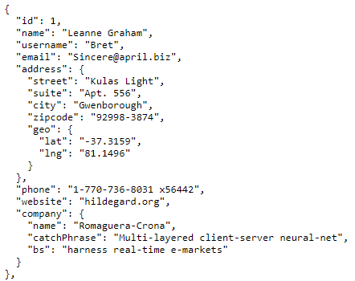
Estructura de JSON

Slide 27
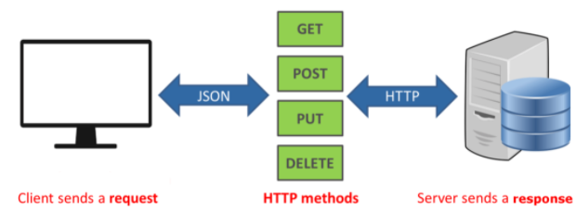
Métodos HTTP

Slide 28
Métodos HTTP
Métodos HTTP
El método GET se emplea para leer una representación de un resource. En caso de respuesta positiva (200 OK), GET devuelve la representación en un formato concreto: HTML, XML, JSON o imágenes, JavaScript, CSS, etc. En caso de respuesta negativa devuelve 404 (not found) o 400 (bad request).
Aunque se puedan enviar datos a través del método GET, en muchos casos se utiliza POST por las limitaciones de GET. En caso de respuesta positiva devuelve 201 (created). Los POST requests se envían normalmente con formularios
Utilizado normalmente para actualizar contenidos, pero también pueden crearlos. Tampoco muestra ninguna información en la URL. En caso de éxito devuelve 201 (created, en caso de que la acción haya creado un elemento) o 204 (no response, si el servidor no devuelve ningún contenido). A diferencia de POST es idempotente, si se crea o edita un resource con PUT y se hace el mismo request otra vez, el resource todavía está ahí y mantiene el mismo estado que en la primera llamada. Si con una llamada PUT se cambia aunque sea sólo un contador en el resource, la llamada ya no es idempotente, ya que se cambian contenidos.
Simplemente elimina un resource identificado en la URI. Si se elimina correctamente devuelve 200 junto con un body response, o 204 sin body. DELETE, al igual que PUT y GET, también es idempotente.
Es idéntido a GET, pero el servidor no devuelve el contenido en el HTTP response. Cuando se envía un HEAD request, significa que sólo se está interesado en el código de respuesta y los headers HTTP, no en el propio documento. Con este método el navegador puede comprobar si un documento se ha modificado, por razones de caching. Puede comprobar también directamente si el archivo existe

Slide 29
